Slide 1

muž 38 let
Notes:
N1091/80 II. PAÚ

Slide 2
Anamnéza a průběh onemocnění
38-letý učitel tělocviku, dosud zdráv, při hře s tříletou dcerkou na zahradě si zlomil třetí krční obratel
vzniklo podezření na patologickou frakturu
chirurgický zákrok a biopsie podezření potvrdily
Rychlá progrese onemocnění, kachektizace Zemřel po třech měsících nádorovou generalizací
Notes:
N1091/80 II. PAÚ

Slide 3
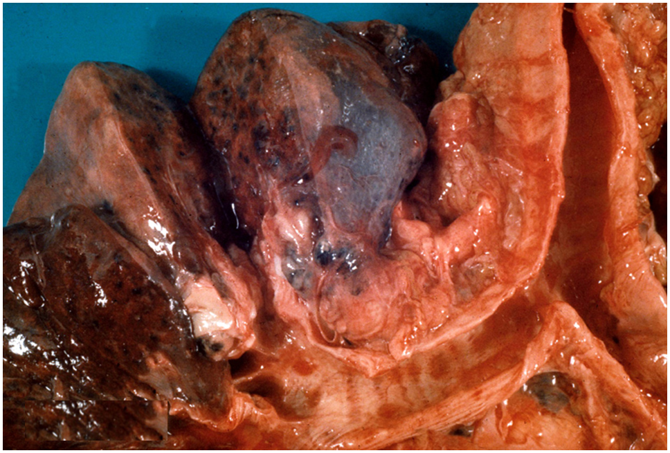
Karcinom horního lobárního bronchu pravé plíce
Notes:
N1091/80 II. PAÚ

Slide 4
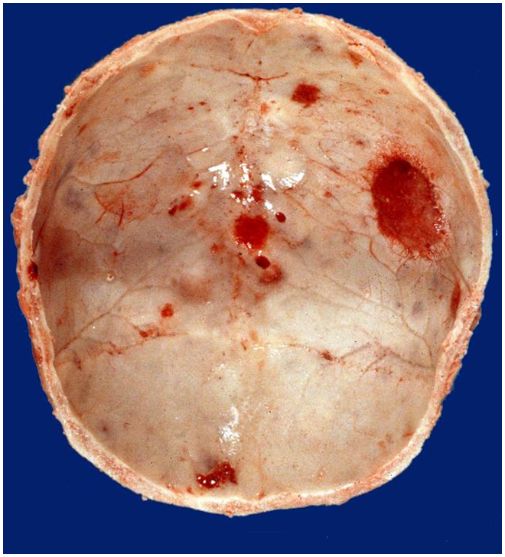
Osteolytické metastázy v kalvě
Notes:
N1091/80 II. PAÚ

Slide 5
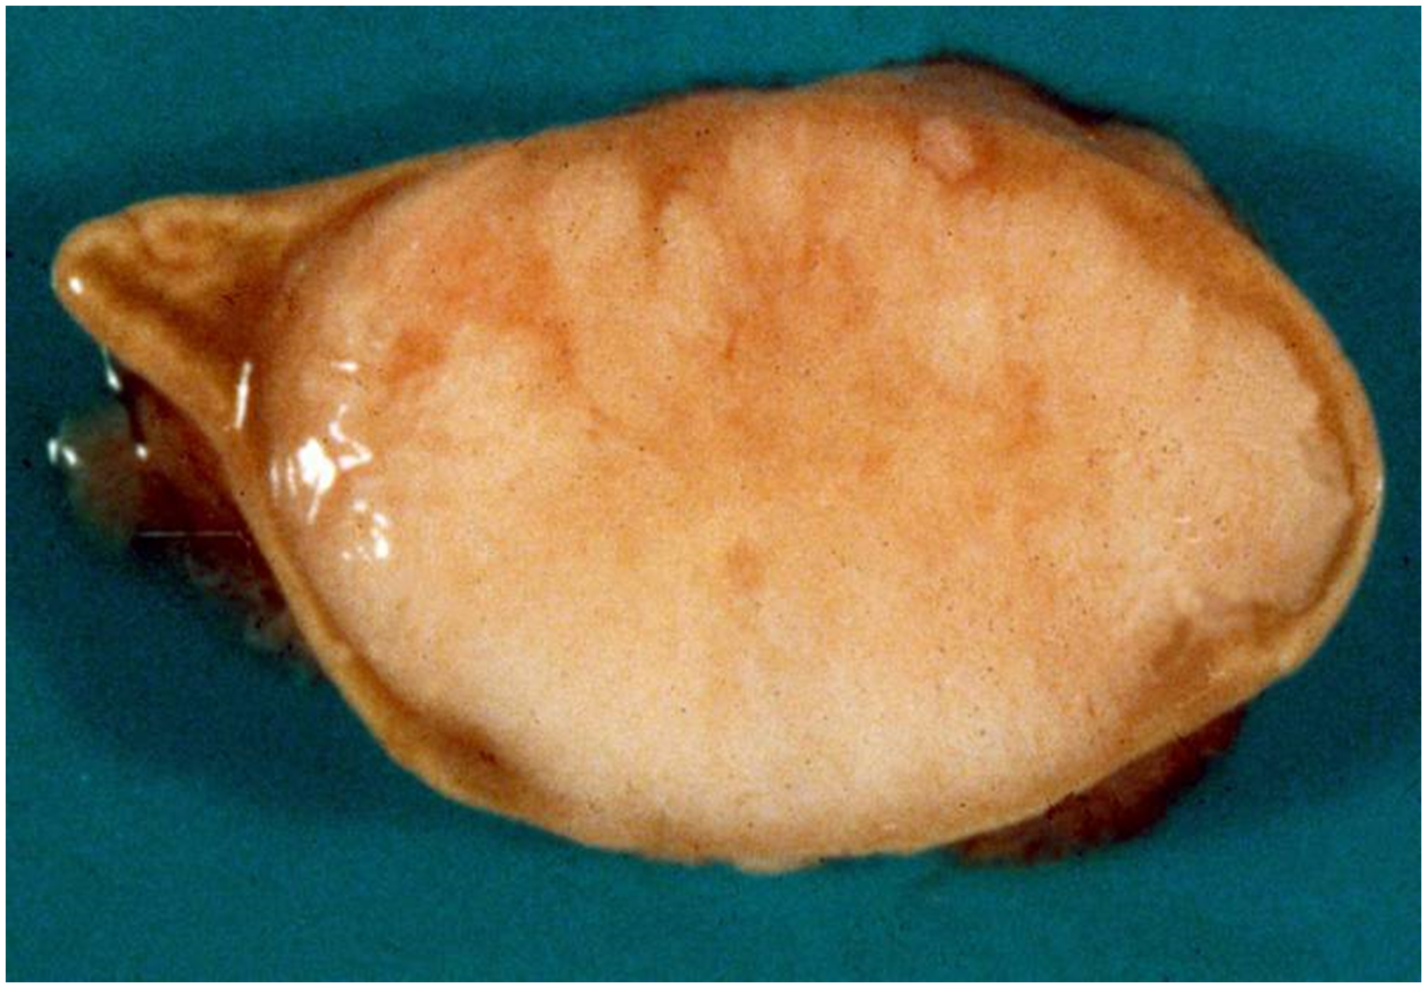
Metastáza karcinomu v nadledvině
Notes:
N1091/80 II. PAÚ

Slide 6
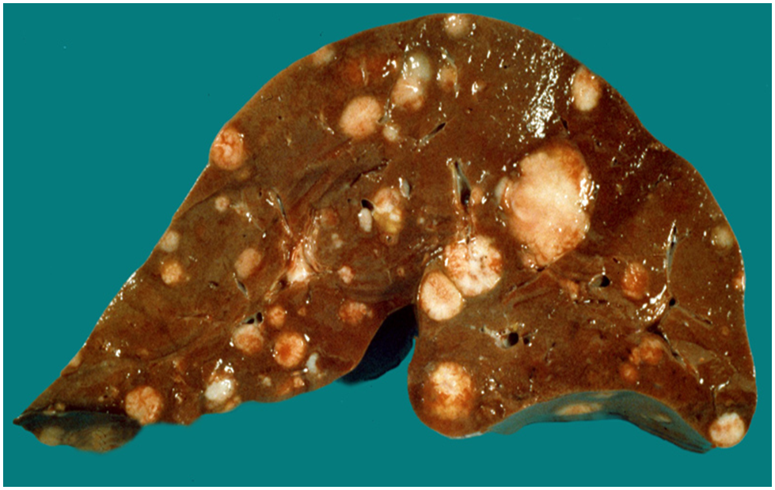
Mnohočetné metastázy plicního karcinomu v játrech

Slide 7
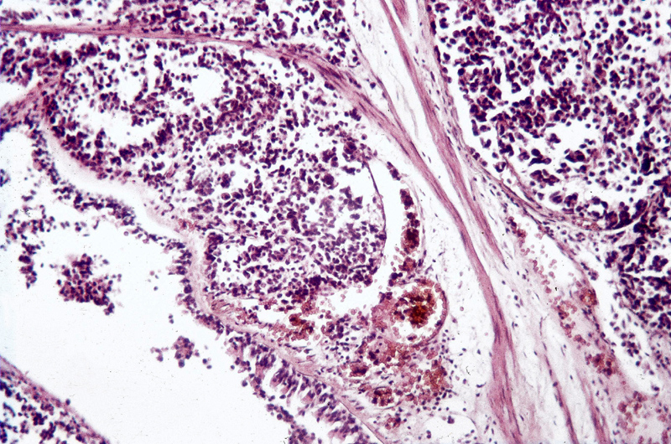
Malobuněčný karcinom plic - mikroskopie

Slide 8
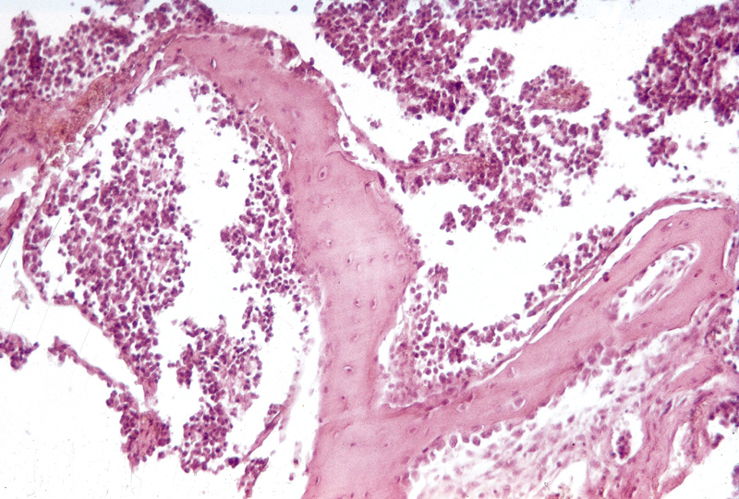
Osteolytická metastáza obratlového těla

Slide 9
Makroskopické (rtg) formy plicního karcinomu
centrální časné symptomy
periferní lepší pro chir. zákrok
Pancoastův tumor Hornerova trias
pulmopleurální x meta
pulmomediastinální x meta
multifokální x meta
lobární x non neopl.

Slide 10
Muž 61 let
Notes:
B 9269/11

Slide 11
Anamnéza
školník v důchodu
poslán z oddělení endokrinologie ke korekci hypertenze
zvětšená nadledvina bez hormonální aktivity 85x60x50 mm na CT; oboustranně cysty ledvin
nekuřák
rtg: žádné ložisko v plicích, srůsty vpravo
LAPAROSKOPICKÁ ADRENALEKTOMIE

Slide 12
Ovoidní opouzdřený nádor
110 x 80 x 60 mm
nadledvina rozsáhle nahrazena bělavým nekrotizujícím nádorem
zbytky původní nadledviny nebyly makroskopicky patrny

Slide 13
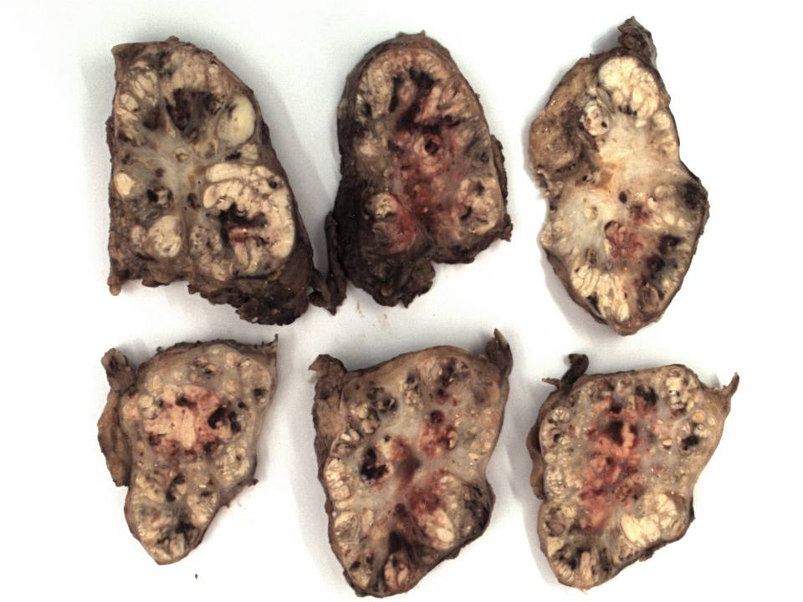
Alc. blue
Notes:
Naříznutá nadledvina 110 x 80 x 60 mm. Na řezu prostoupena šedobělavým rozsáhle nekrotizujícím a prokrváceným nádorovým bujením; na periferii není spolehlivě identifikovatelný zbytek adrenální kůry (makrofoto+). Na povrchu vazivové pouzdro.
Mikro: Nadledvina prostoupena rozsáhle nekrotizujícím kribriformním středně až málo diferencovaným adenokarcinomem s četnými mitózami i atypickými.
Pouze fokálně subkapsulárně mikroskopicky nalezeny nepatrné zbytky adrenální kůry pravidelné stavby s tlakovou atrofií.
Základní morfologie nádoru indikuje s vysokou pravděpodobností metastatický původ, blíží se nejvíce málo diferencovanému adenokarcinomu obvyklému například ve střevě. Dalším možným východiskem je plíce. Doporučujeme pacienta v tomto smyslu podrobně vyšetřit.
Pokračujeme imunohistochemickým došetřením, o jehož výsledku podáme dodatečnou zprávu.
T93, M8140/6

Slide 14
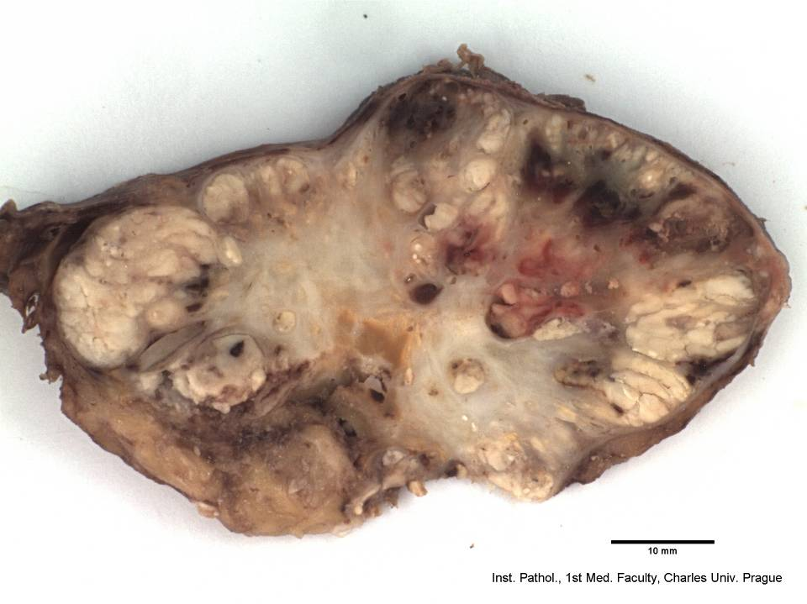
CKAE

Slide 15
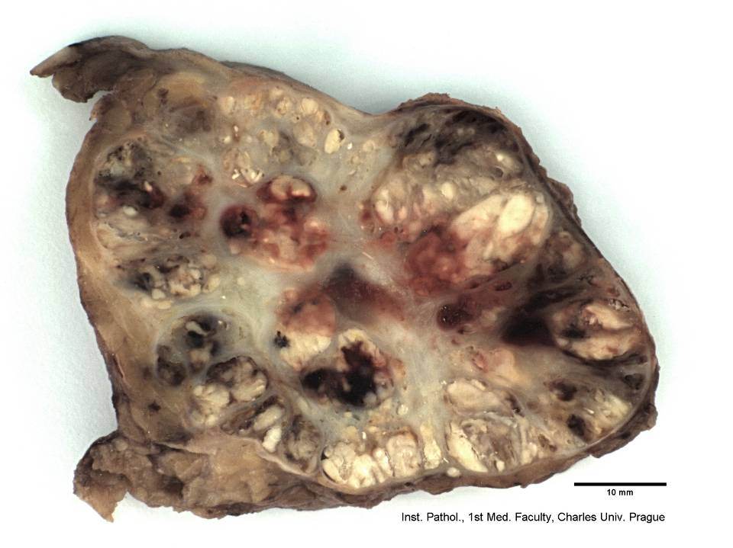
Alc. blue

Slide 16
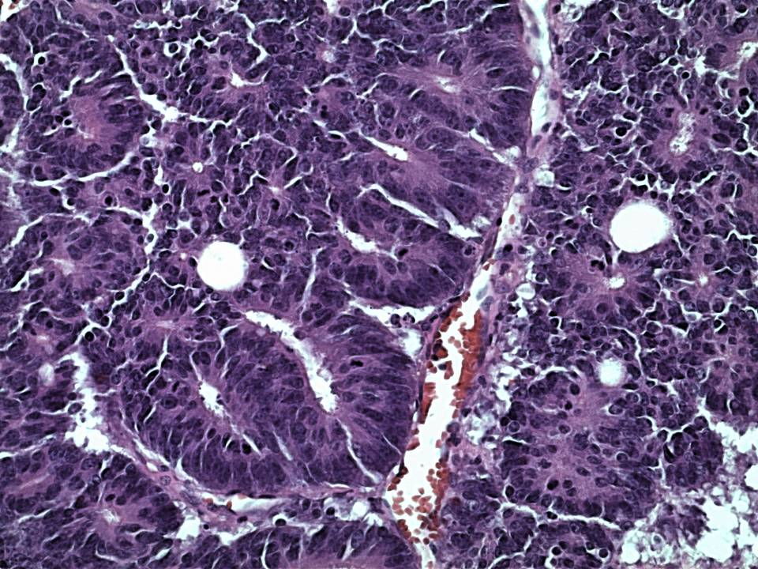
CKAE

Slide 17
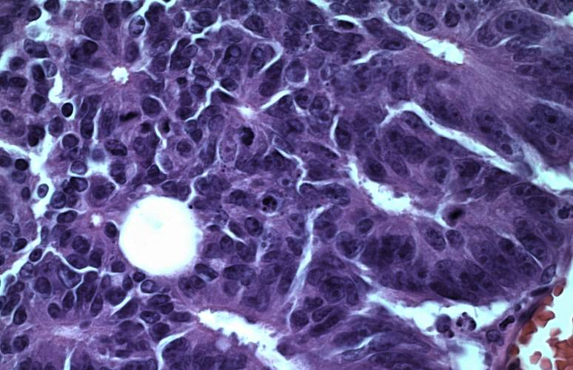
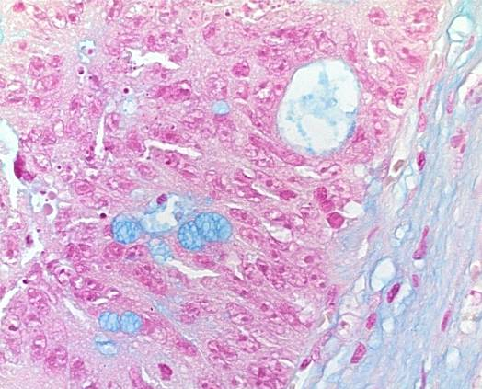
Adenocarcinoma
alcian blue pH 2,5
Notes:
b9269/11

Slide 18
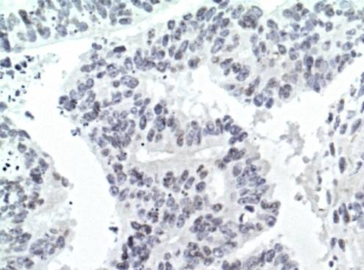
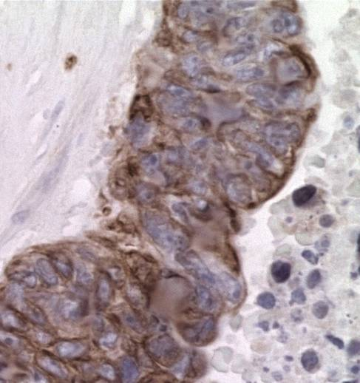
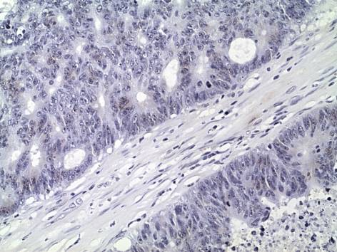
CK 7-
CK 20+
Adenocarcinoma
PSA -

Slide 19
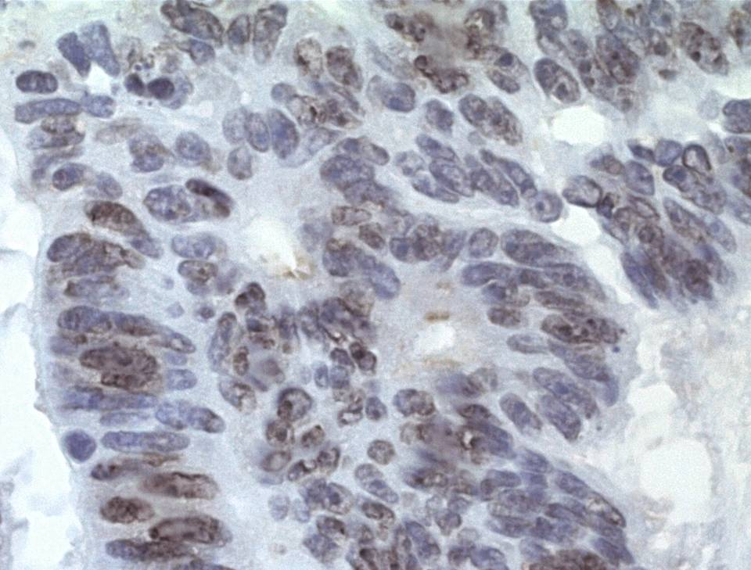
TTF1

Slide 20
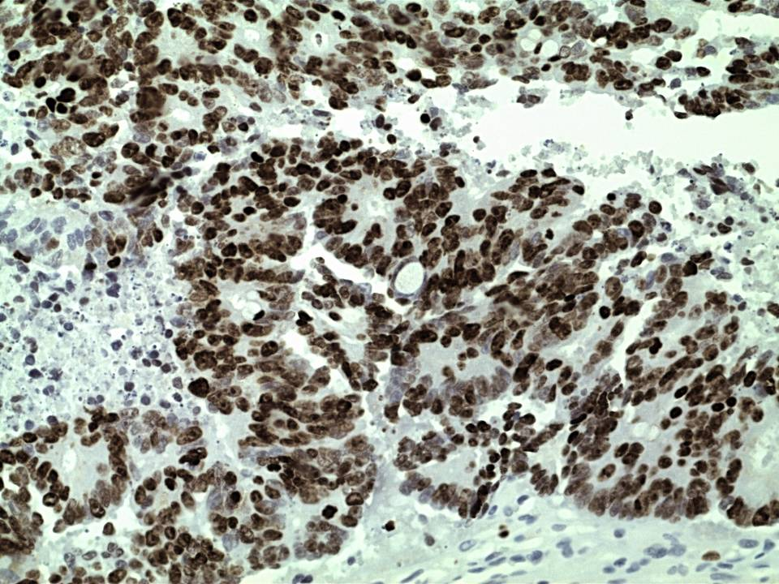
MIB1

Slide 21
Diagnóza
Nadledvina nahrazena metastázou špatně diferencovaného hlenotvorného adenokarcinomu s mnoha mitózami a vysokou proliferační aktivitou PSA, CK 7 negative
CK 20, TTF1 positivní

Slide 22
Bioptická diagnóza
metastatické postižení nadledviny
adenokarcinom: lokalizace a TTF1 positivita odpovídá plicnímu východisku
Propuštěn se navrátil do jižních Čech
Zemřel po třech letech

